Slide 1
Najťažšie je naučiť sa merať úspech iným metrom
Lýdia Šuchová

Slide 2
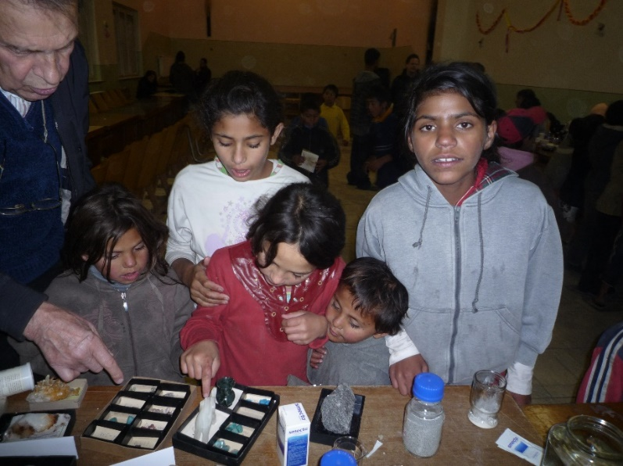
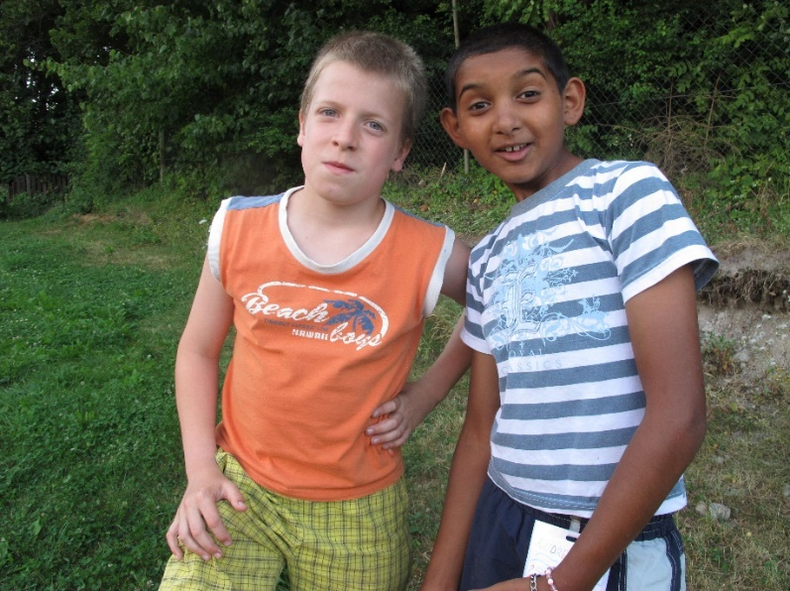
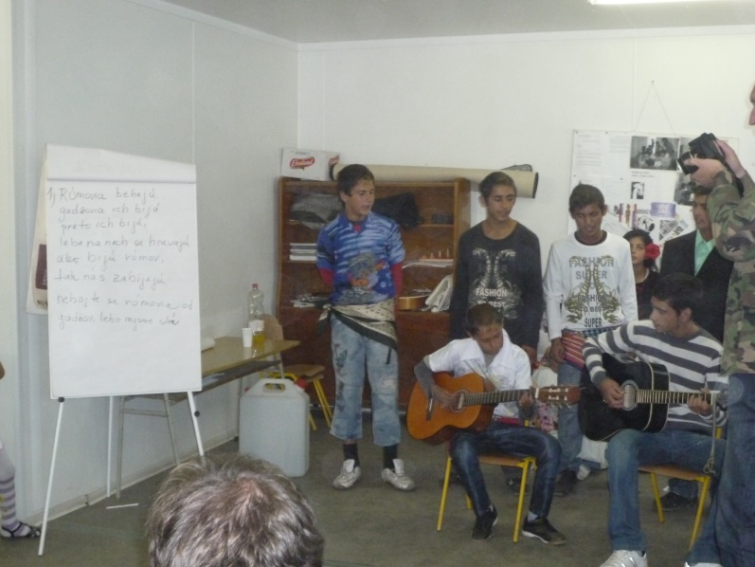
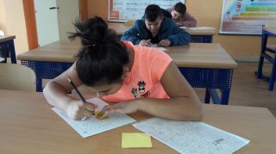
Skúsenosti, z ktorých vychádzam

Slide 3
Niečo ma však hnevalo a skľučovalo
Poznanie, že hoci na aktivitách v prospech a s MRK vynaložím obrovský čas a námahu, výsledok je malý oproti tomu, čo by som očakávala
SOM NEMOŽNÁ!!!

Slide 4
Kedy prišlo ukľudnenie
Keď som pochopila, že to, čo ja pozorujem v živote a správaní ľudí z MRK (a vymyká sa mojim skúsenostiam), sú prejavy generačnej chudoby, upokojila som sa.
Dočítala som sa, že úspešnosť aktivít v generačnej chudobe je 10%

Slide 5
Čo som pochopila počas 10 rokov
že z mojej perspektívy dobré riešenie môže byť pre generačnú chudobu úplne zlý scenár
že pravidlami strednej triedy nemôžem posudzovať život v generačnej chudobe
že aj malý úspech môže byť obrovským výsledkom!

Slide 6
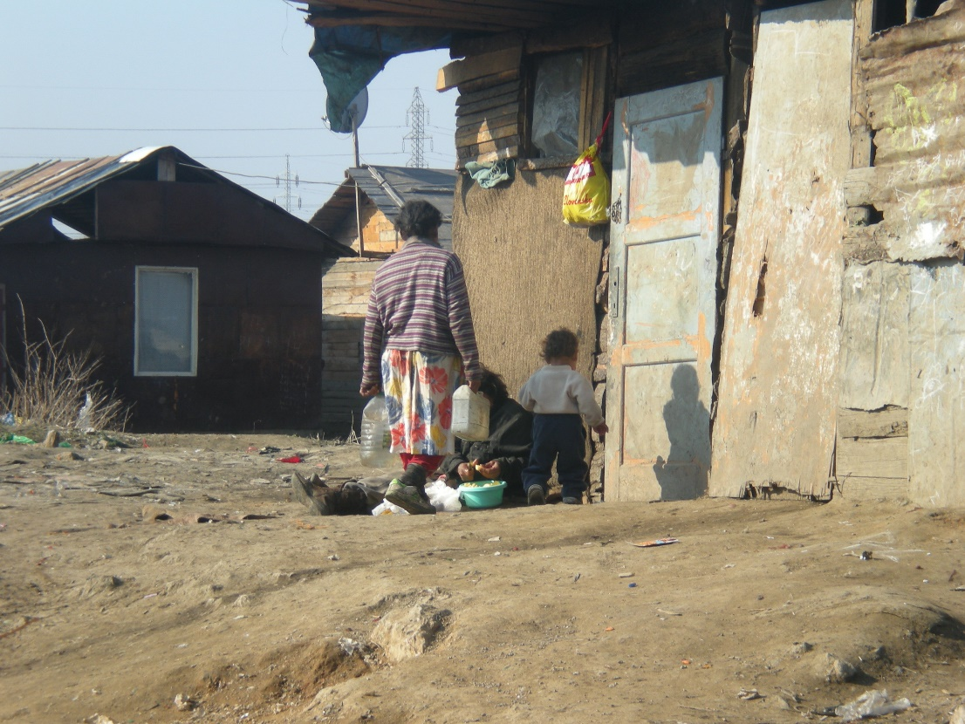
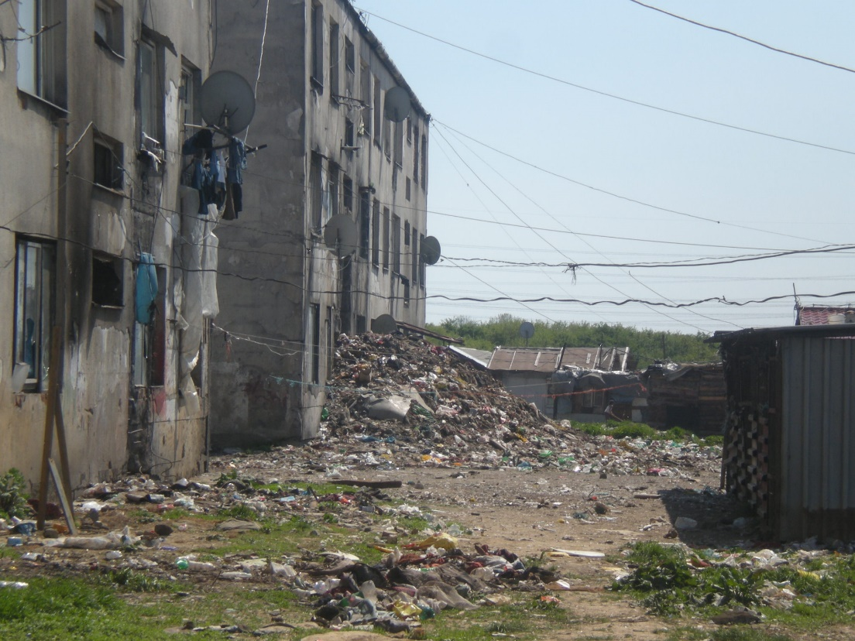
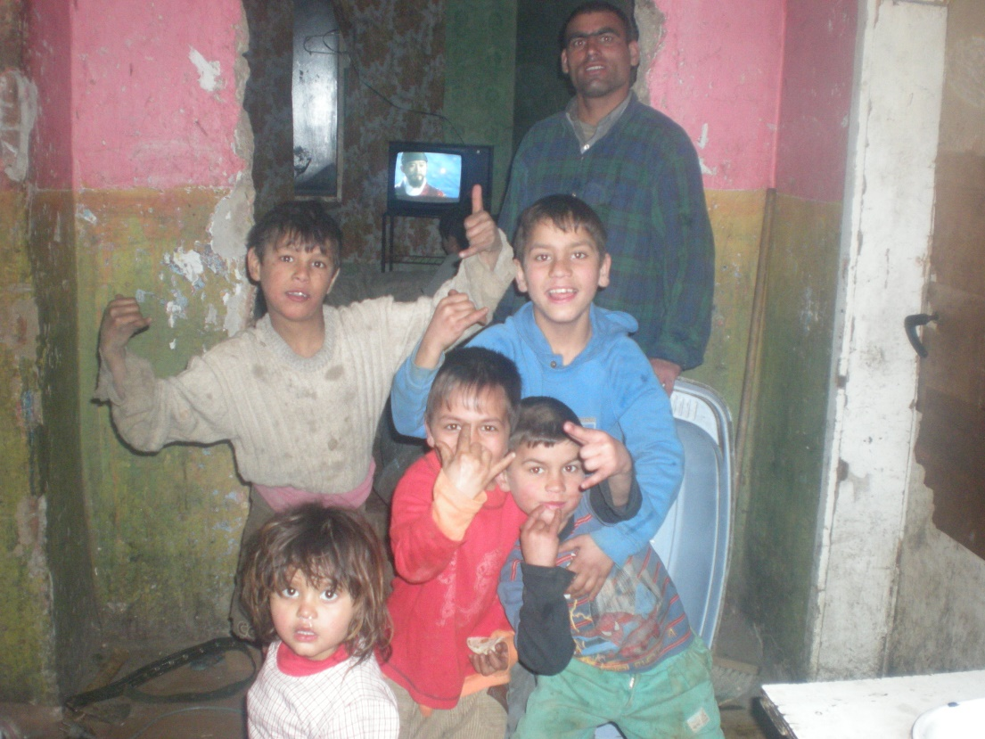

Slide 7
Aká môže byť podstata problému „rómskych“ škôl?

Slide 8
Pohľad učiteľa
Ponosovanie učiteľov:
ťažká práca s rómskymi deťmi,
nedosahovanie očakávaných výsledkov,
problémy s disciplínou,
neuspokojivá spolupráca s rodičmi
Mnohí vnímajú prácu s rómskymi deťmi ako keby „za trest“.

Slide 9
Pohľad žiaka
Mnohé rómske deti:
sa učia v jazyku, ktorý ovládajú veľmi slabo,
zažívajú každodenný neúspech aj keď sa snažia,
trpia pocitom menejcennosti,
zistia, že učiteľ chce od nich iné správanie ako sú zvyknuté doma
nie sú učiteľmi láskyplne motivované (keďže ich učia frustrovaní učitelia), ale skôr trestané

Slide 10
Výsledok učiteľ / žiak
Sú nespokojné obe strany a kruh sa uzatvára do nekonečného cyklu.

Slide 11
Čo je príčina školského neúspechu?
Je príčinou školského neúspechu to, že sa jedná o rómskych žiakov,
alebo to,
že sa jedná o žiakov z generačnej chudoby?

Slide 12
Prípadová analýza: ZŠ s vyučovacím jazykom maďarským, Moldava nad Bodvou (zdroj: Mgr. Oto Horváth, diplomová práca, 2018)
Základnú školu navštevuje 483 žiakov, z čoho 468 je rómskeho pôvodu
Počet rómskych žiakov (468):
zo sociálne podnetného prostredia 154
zo sociálne zanedbaného (nepodnetného) prostredia 314

Slide 17
Koreň mnohých (väčšiny?) problémov
Učitelia nepoznajú špecifické dopady života v generačnej chudobe na správanie, myslenie, rozhodovanie, vyjadrovanie svojich žiakov a ich rodičov

Slide 18
Koreň mnohých (väčšiny?) problémov
Učitelia automaticky predpokladajú, že ich žiaci sa správajú ako deti v strednej triede.
Ale nie je tomu tak!
Pravidlá správania sa v generačnej chudobe a strednej triede sú odlišné (niekedy úplne protichodné).

Slide 19
Napríklad pravidlá generačnej chudoby sú:
vysoká hladina hluku,
dôležitosť informácií neverbálneho charakteru,
oceňovanie schopnosti zabávať ostatných,
vybavovanie sporov krikom a bitkou,
čierno biele uvažovanie „končím“

Slide 20
Napríklad pravidlá generačnej chudoby sú:
reagovanie na výčitky smiechom
častá strata dokladov
Pokiaľ sa deti správajú tak, ako sú zvyknuté, vyhodnotí to učiteľ ako drzé a neslušné správanie, pričom žiak ani nechápe, čo sa na jeho správaní učiteľovi nepáči.

Slide 21
Napríklad v dôsledku generačnej chudoby:
je slovná zásoba niekoľkonásobne menšia,
spôsob vyjadrovania je jednoduchý s odlišnou logikou rozprávania príbehu,
nie je rozvinuté abstraktné myslenie
nie je schopnosť analyzovať a rozlíšiť dôležité veci od menej dôležitých,
nie je vytrvalosť a sebadisciplína
Toto všetko negatívne ovplyvňuje schopnosť učiť sa!

Slide 22
Čo je nevyhnutné v škole:
Najskôr rozvíjať deficitné funkcie (čo nie je ani ľahké ani rýchle)
Zvoliť správnu metodiku výuky
Inak sa dobrý študijný výsledok nedostaví napriek snahe učiteľa (vyučujúceho štandardným spôsobom) aj napriek snahe žiaka, ktorý robí, čo môže, je to však nad jeho sily.

Slide 23
Kompetencia štátu, školy, učiteľa

Slide 24
Kompetencia štátu
Neriešiť problematiku generačnej chudoby metódou pokus - omyl
Zabezpečiť výskum generačnej chudoby multidisciplinárnymi tímami (biológovia, lekári, ekonómovia, psychológovia, umelci, pedagógovia, manažéri, ekológovia, sociológovia...)
Financovanie - národný projekt zo štrukturálnych fondov, APVV, KEGA, VEGA

Slide 25
Kompetencia štátu
Uznať, že deti vyrastajúce v generačnej chudobe majú špecifické potreby (nielen ekonomické!)
Stanoviť špecifické indikátory pre meranie úspešnosti na školách so žiakmi z GCH
Zabezpečiť prípravu špecializovaných pedagógov na oblasť GCH (odborníci na rozvoj abstraktného myslenia, rozvoj vyjadrovania, kognitívnych vlastností...) na univerzitách

Slide 26
Kompetencia štátu
Zabezpečiť, aby univerzity vložili vzdelávanie o GCH do prípravy všetkých budúcich učiteľov
Zabezpečiť do-vzdelanie o GCH pre učiteľov na relevantných školách
Zabezpečiť, aby mali školy s určitým % žiakov z GCH povinne špecializovaného pedagóga na GCH

Slide 27
Kompetencia štátu
Vytvoriť podmienky na pilotné odskúšanie a následné zavedenie inovatívnych metód na rozvoj kognitívnych funkcií (FIE, superrar...)
Zabezpečiť dodržiavanie antidiskriminačného zákona zo strany školskej inšpekcie, psychologických poradní, škôl

Slide 28
Antidiskriminačný zákon č. 365/2004 Z. z. (hlavne v § 7 a § 8)
Priama diskriminácia je konanie alebo nekonanie, pri ktorom sa s osobou zaobchádza menej priaznivo, ako by sa mohlo zaobchádzať s inou osobou v porovnateľnej situácii
Nepriama diskriminácia je navonok neutrálny predpis, rozhodnutie, pokyn alebo prax, ktoré znevýhodňujú alebo by mohli znevýhodňovať osobu v porovnaní s inou osobou.
Na zabezpečenie rovnosti príležitostí v praxi a dodržiavania zásady rovnakého zaobchádzania možno prijať osobitné vyrovnávacie opatrenia.

Slide 29
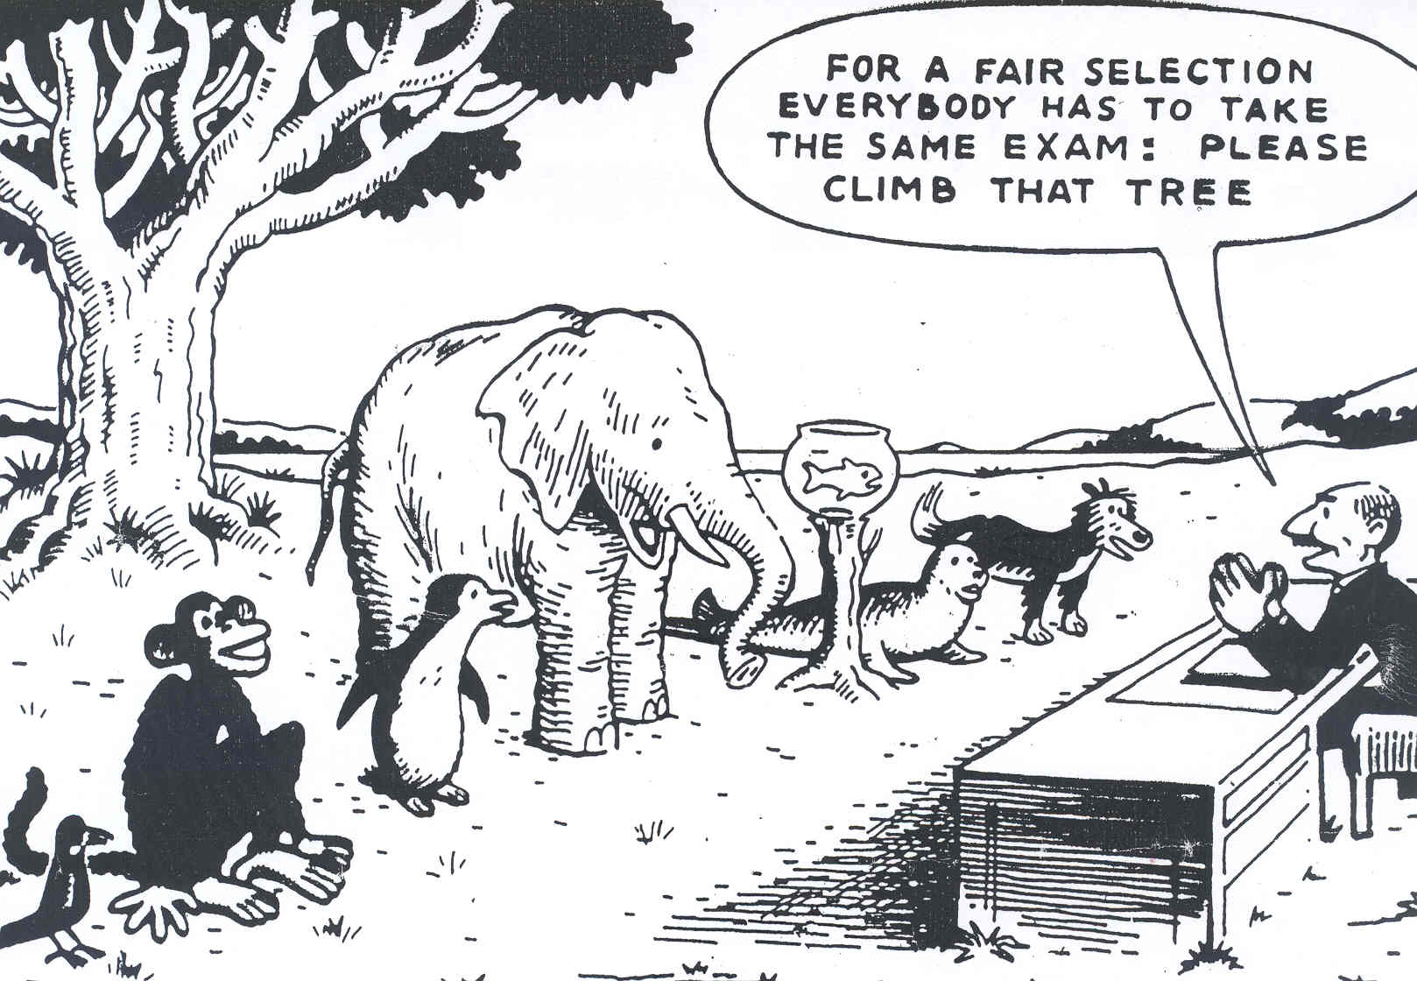
Antidiskriminačný zákon č. 365/2004 Z. z. (hlavne v § 7 a § 8)
Učiteľ hovorí: „Aby bol výber spravodlivý, bude mať každý z Vás rovnakú úlohu. Vyšplhajte sa na strom!“

Slide 30
Kompetencia školy a učiteľa
Prestať bedákať
Spoznať prostredie, odkiaľ žiaci pochádzajú!
Pochopiť zákonitosti generačnej chudoby
Zvoliť správnu metodiku výuky a výchovy
Definovať si primerané ciele a indikátory
Tešiť sa aj z malých úspechov a byť na ne hrdý (nezabudnúť na 10% ☺)

Slide 31
Budúcnosť
Návrat nerómskych detí do „rómskych“ škôl
- poďme o tom diskutovať...

Slide 32
Ďakujem za pozornosť

